Slide 1
第一章 勾股定理
回顾与思考

Slide 2

C
1. 在直角三角形中，若勾为3，股为4，则弦为（ C ）
A. 3 | B. 4 | C. 5 | D. 7
2. 在△ ABC 中，已知 AC ＝15， AB ＝17，∠ C ＝90°，则△
ABC 的周长等于（ B ）
B
A. 8 | B. 40 | C. 60 | D. 9

Slide 3
3. 小华和小刚两兄弟同时从家去同一所学校上学，步行速度都
是50m/min.小华从家到学校走直线用了10min，而小刚从家出发
先去找小明再到学校（均走直线），小刚到小明家用了6min，
从小明家到学校用了8min，小刚上学所走路线是（ C ）
C
A. 锐角弯 | B. 钝角弯
C. 直角弯 | D. 不能确定

Slide 4
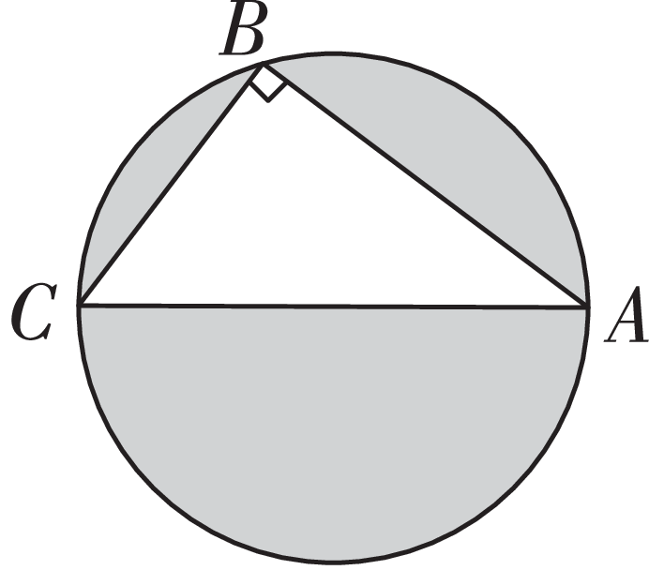
4. 如图，在Rt△ ABC 中，∠ B ＝90°，以 AC 长为直径的圆恰好
过点 B . 若 AB ＝8， BC ＝6，则阴影部分的面积是 ⁠
（结果保留π）.
25π－24
（第4题图）

Slide 5
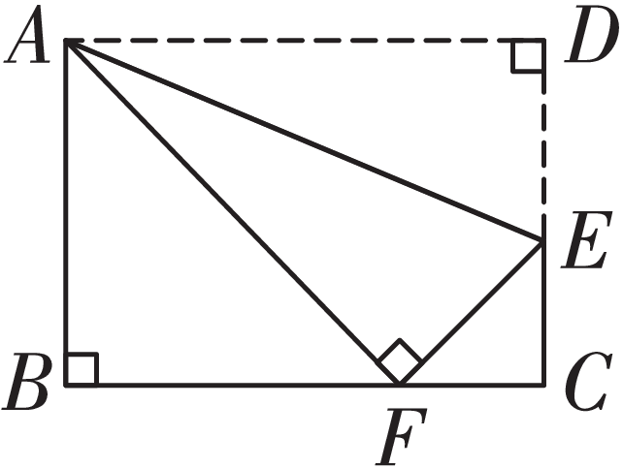
5. 如图，折叠长方形 ABCD ，使点 D 落在边 BC 上的点 F 处.若
AB ＝8， BC ＝10，则 EC 的长为 ⁠.
3
（第5题图）

Slide 6
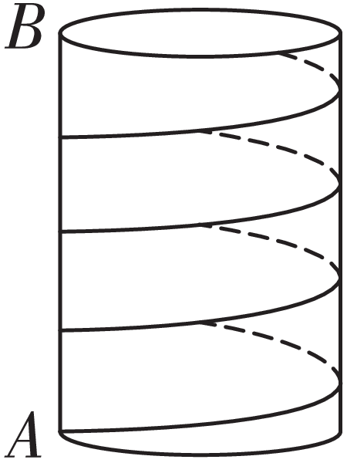
6. 如图，小冰想用一条彩带缠绕圆柱4圈，正好从点 A 处绕到正
上方的点 B 处.已知知圆柱底面周长是3m，高为16m，则所需彩
带最短是 m.
20

Slide 7
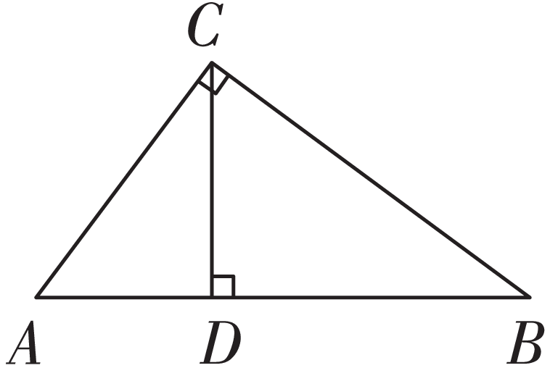
7. 如图，在△ ABC 中，已知∠ ACB ＝90°，过点 C 作 CD ⊥ AB
于点 D .
（1）通过观察，找出图中所有的直角三角形；
（2）若 AC ＝0.75cm， AB ＝1.25cm，试求 CD 的长和△ ABC 的
面积.

Slide 8
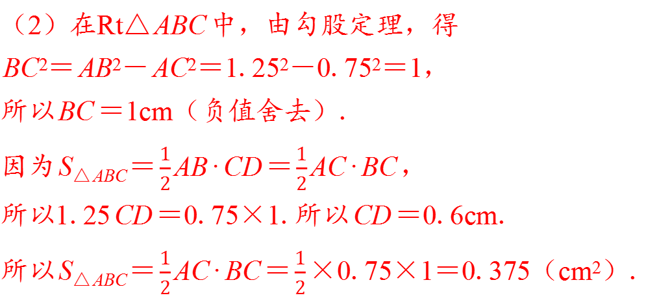
解：（1）由题意，得直角三角形有Rt△ ADC ，Rt△ BDC 和
Rt△ ABC .
（2）在Rt△ ABC 中，由勾股定理，得
BC²＝ AB²－ AC²＝1.25²－0.75²＝1，
所以 BC ＝1cm（负值舍去）.
因为 S_{△ ABC} ＝ $\frac{1}{2}$ AB · CD ＝ $\frac{1}{2}$ AC · BC ，
所以1.25 CD ＝0.75×1.所以 CD ＝0.6cm.
所以 S_{△ ABC} ＝ $\frac{1}{2}$ AC · BC ＝ $\frac{1}{2}$ ×0.75×1＝0.375（cm²）.

Slide 9
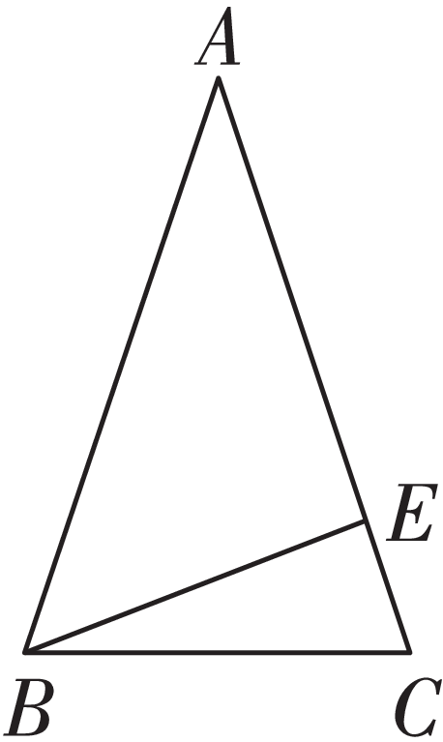
8. 某地区加速推进“三改一通一落地”，加速城市更新步伐.
如图，绿地广场有一块三角形空地将进行绿化.在△ ABC 中，
AB ＝ AC ，点 E 是 AC 上的一点， CE ＝5m， BC ＝13m， BE ＝
12m.
（1）判断△ ABE 的形状，并说明理由；
（2）求线段 AB 的长.

Slide 10
解：（1）△ ABE 是直角三角形.理由如下：
因为 BC²＝13²＝169， BE²＝12²＝144， CE²＝5²＝25，
所以 BE²＋ CE²＝169＝ BC².
所以△ BCE 是直角三角形，且∠ BEC ＝90°.所以 BE ⊥ AC .
所以△ ABE 是直角三角形.

Slide 11
（2）设 AB ＝ AC ＝ x m，则 AE ＝（ x －5）m.
由（1）可知，△ ABE 是直角三角形，
所以 BE²＋ AE²＝ AB²，
即12²＋（ x －5）²＝ x²，解得 x ＝16.9.
所以 AB ＝16.9m.

Slide 12

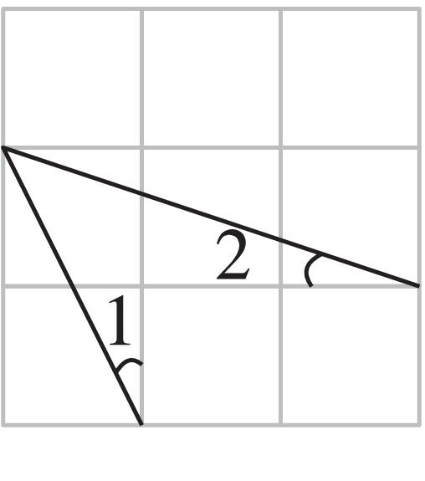
9. 如图，在3×3的网格上标出了∠1和∠2，则∠1＋∠2的度数
为 ⁠.
45°

Slide 13
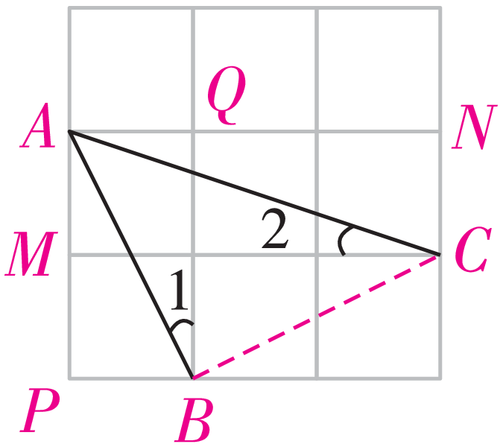
【解析】如答图，连接 BC . 因为 AP ∥ BQ ， CM ∥ AN ，所以
∠1＝∠ BAP ，∠2＝∠ CAN . 设每个小正方形的边长为 a ，则
AB²＝ BC²＝ a²＋（2 a ）²＝5 a²， AC ＝ a²＋（3 a ）²＝10 a²，所
以 AB²＋ BC²＝5 a²＋5 a²＝10 a²＝ AC².所以△ ABC 是等腰直角三
角形，且∠ ABC ＝90°.所以∠ BAC ＝45°.所以∠ BAP ＋∠
CAN ＝45°.所以∠1＋∠2＝45°.故答案为45°.
答图

Slide 14
10. 《九章算术》提供了许多勾股数，如（3，4，5），（5，
12，13），（7，24，25）等，并把一组勾股数中最大的数称为
“弦数”.后人在此基础上进一步研究，得到如下规律：若 m 是
大于1的奇数，把它平方后拆成相邻的两个整数，则 m 与这两个
整数构成一组勾股数；若 m 是大于2的偶数，把它除以2后再平
方，然后把这个平方数分别减1，加1得到两个整数，则 m 与这
两个整数构成一组勾股数.由上述方法得到的勾股数称为“由 m
生成的勾股数”.根据以上规律，“由8生成的勾股数”的“弦
数”为 ⁠.
17

Slide 15
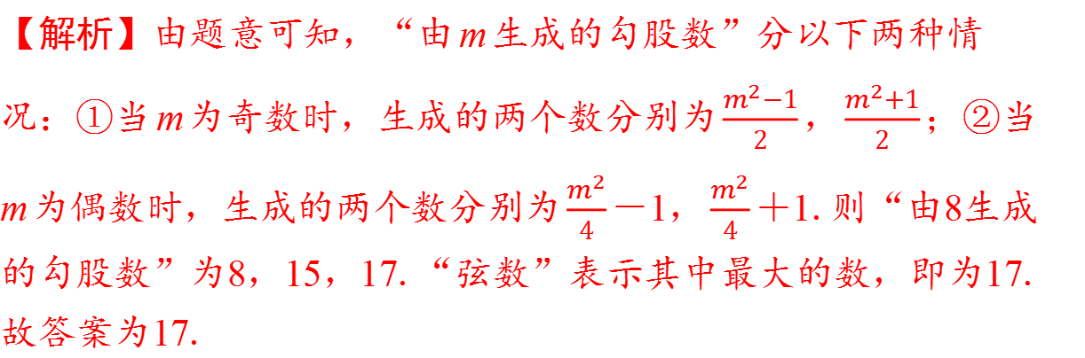
【解析】由题意可知，“由 m 生成的勾股数”分以下两种情
况：①当 m 为奇数时，生成的两个数分别为 $\frac{m^{2}−1}{2}$ ， $\frac{m^{2}+1}{2}$ ；②当
m 为偶数时，生成的两个数分别为 $\frac{m^{2}}{4}$ －1， $\frac{m^{2}}{4}$ ＋1.则“由8生成
的勾股数”为8，15，17.“弦数”表示其中最大的数，即为17.
故答案为17.

Slide 16
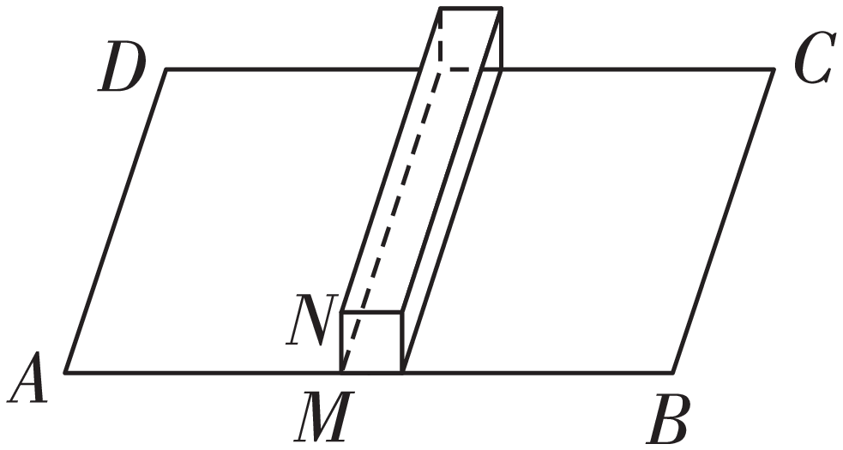
11. 如图，长方形地面 ABCD 的长 AB ＝22m，宽 AD ＝7m，中间
竖有一堵砖墙，其高 MN ＝1m.若一只蚂蚁从点 A 爬到点 C ，它
必须翻过中间那堵墙，则它至少要爬 m.
25

Slide 17
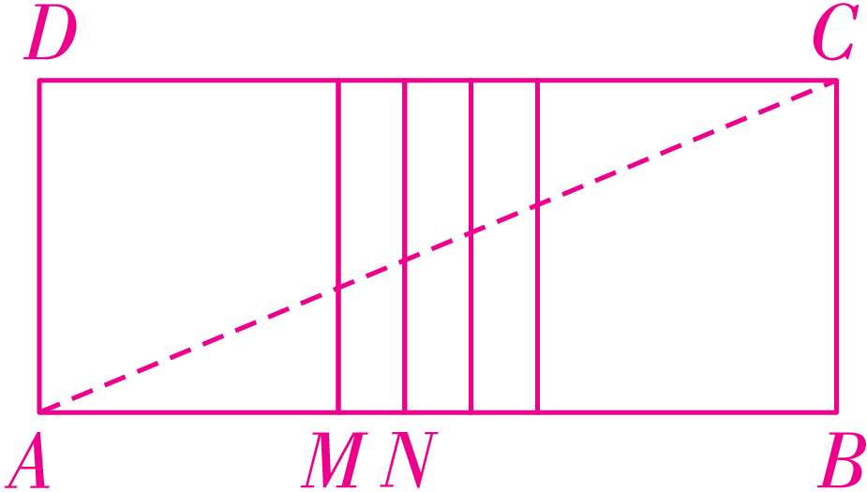
【解析】如图，将其表面展开，则原图长度增加2m，即 AB ＝
22＋2＝24（m），连接 AC . 因为四边形 ABCD 是长方形， AB
＝24m， AD ＝7m，所以 AC²＝ AB²＋ BC²＝24²＋7²＝625.所以
AC ＝25m（负值舍去）.所以蚂蚁从点 A 爬到点 C ，它至少要爬
25m的路程.故答案为25.

Slide 18
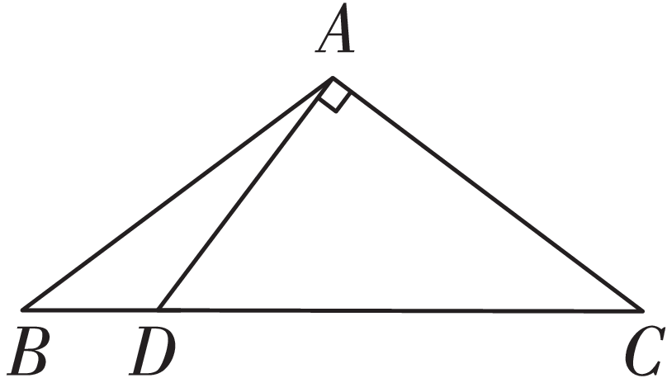
12. 如图，在△ ABC 中，已知 AB ＝ AC ＝10， BC ＝16，点 D 在
BC 上， DA ⊥ CA 于点 A . 求 BD 的长.

Slide 19
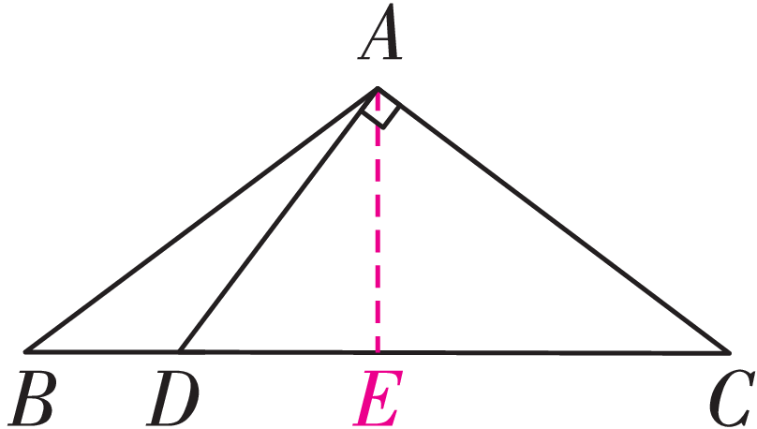
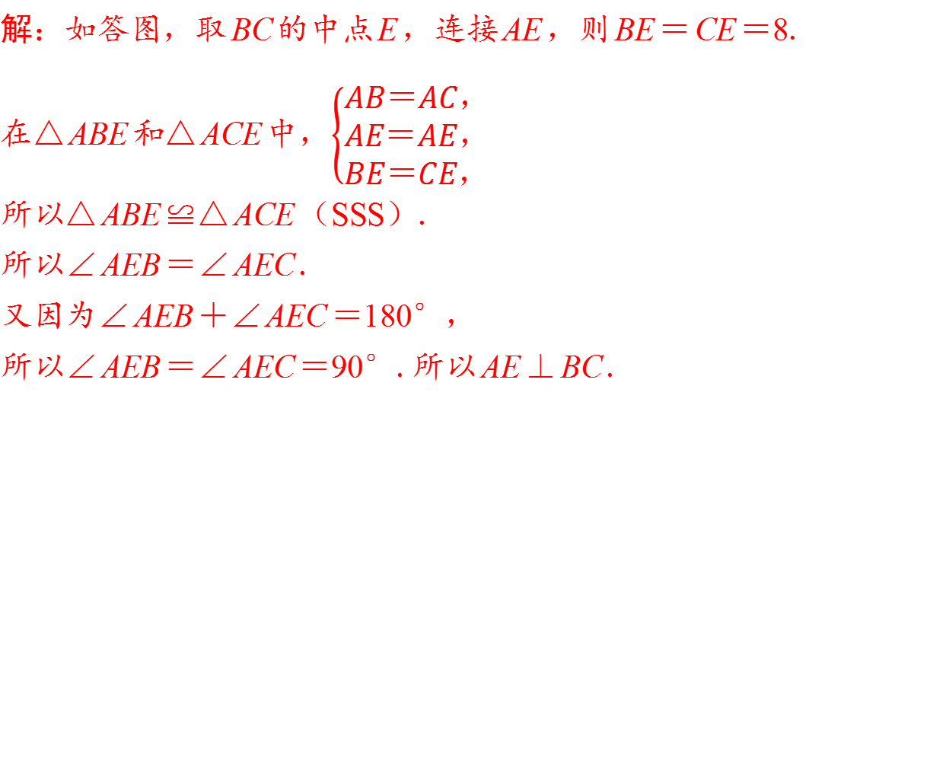
解：如答图，取 BC 的中点 E ，连接 AE ，则 BE ＝ CE ＝8.
在△ ABE 和△ ACE 中，$\left\{\begin{aligned}&AB＝AC\text{，} \\ &AE＝AE\text{，} \\ &BE＝CE\text{，}\end{aligned}\right.$
所以△ ABE ≌△ ACE （SSS）.
所以∠ AEB ＝∠ AEC .
又因为∠ AEB ＋∠ AEC ＝180°，
所以∠ AEB ＝∠ AEC ＝90°.所以 AE ⊥ BC .
答图

Slide 20
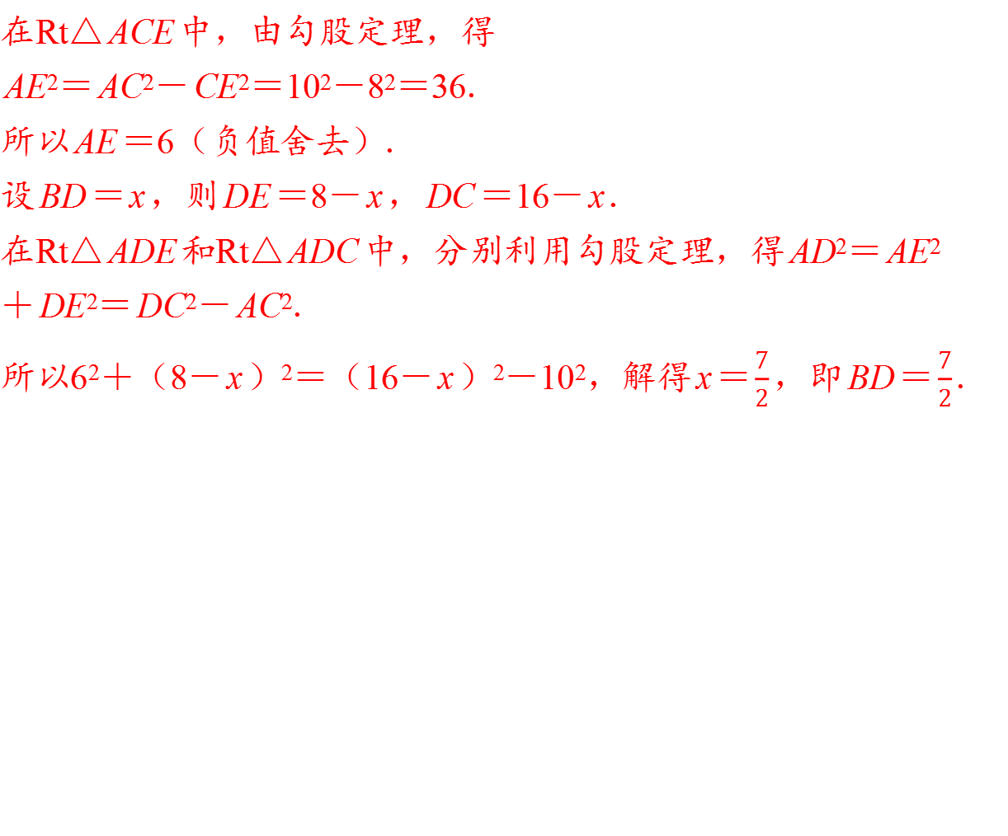
在Rt△ ACE 中，由勾股定理，得
AE²＝ AC²－ CE²＝10²－8²＝36.
所以 AE ＝6（负值舍去）.
设 BD ＝ x ，则 DE ＝8－ x ， DC ＝16－ x .
在Rt△ ADE 和Rt△ ADC 中，分别利用勾股定理，得 AD²＝ AE²
＋ DE²＝ DC²－ AC².
所以6²＋（8－ x ）²＝（16－ x ）²－10²，解得 x ＝ $\frac{7}{2}$ ，即 BD ＝ $\frac{7}{2}$ .
答图

Slide 21

13. （选做）如图，在△ ABC 中，∠ B ＝90°， AB ＝8cm， BC
＝6cm，点 P ， Q 分别是△ ABC 的边 AB ， BC 上的两个动点.点
P 从点 A 开始，沿 A → B 运动，速度为1cm/s；点 Q 从点 B 开始，
沿 B → C → A 运动，速度为2cm/s.它们同时出发，各自到达终点
时停止.设运动的时间为 t （s）.
（1）在运动过程中，当 t 为何值时，△ APC 是等腰三角形？

Slide 22
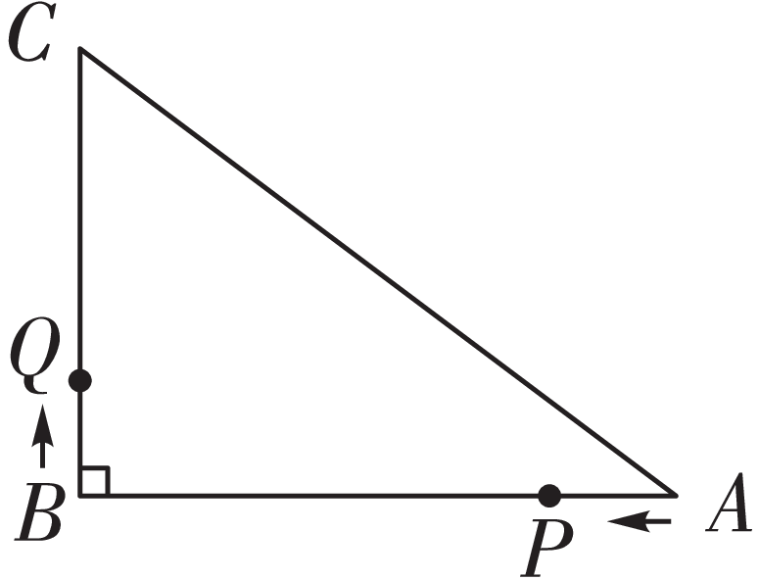
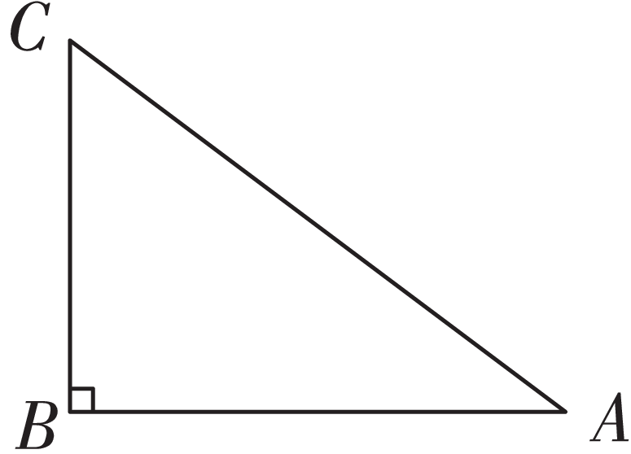
（2）当点 Q 在边 CA 上运动时，求能使△ BCQ 成为等腰三角形
的运动时间 t 的值.
备用图

Slide 23
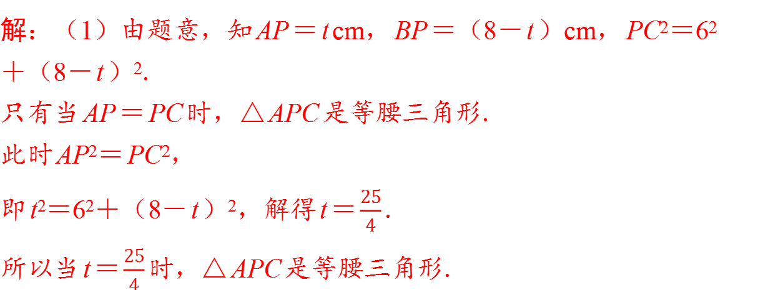
解：（1）由题意，知 AP ＝ t cm， BP ＝（8－ t ）cm， PC²＝6²
＋（8－ t ）².
只有当 AP ＝ PC 时，△ APC 是等腰三角形.
此时 AP²＝ PC²，
即 t²＝6²＋（8－ t ）²，解得 t ＝ $\frac{25}{4}$ .
所以当 t ＝ $\frac{25}{4}$ 时，△ APC 是等腰三角形.

Slide 24
（2）在△ ABC 中，由勾股定理，得
AC²＝ AB²＋ BC²＝8²＋6²＝100，
所以 AC ＝10cm（负值舍去）.
当点 Q 在 AC 上时， AQ ＝ BC ＋ AC －2 t ＝（16－2 t ）cm， CQ
＝2 t － BC ＝（2 t －6）cm.
要使△ BCQ 成为等腰三角形，有以下三种情况：

Slide 25
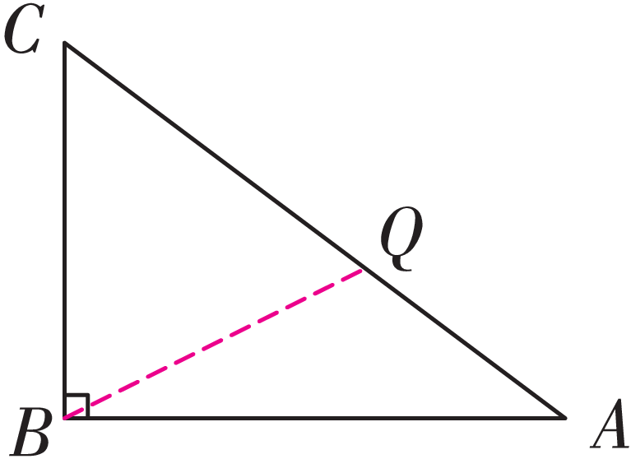
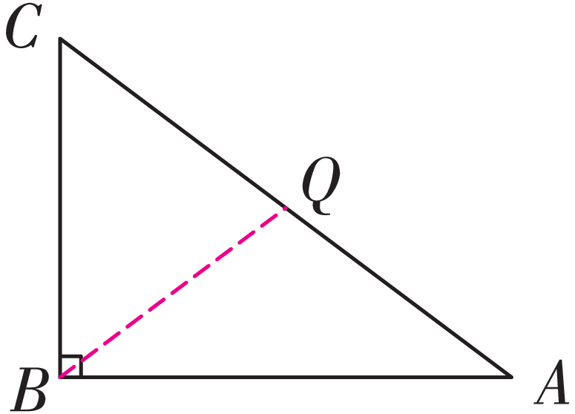


①当 CQ ＝ CB ＝6cm时，如图1，则2 t －6＝6；
解得 t ＝6；
②当 QC ＝ QB 时，如图2，则∠ C ＝∠ QBC .
又因为∠ C ＋∠ A ＝90°＝∠ CBQ ＋∠ QBA ，
图1
所以∠ A ＝∠ QBA . 所以 QB ＝ QA .
所以 CQ ＝ $\frac{1}{2}$ AC ＝5cm，
即2 t －6＝5，解得 t ＝ $\frac{11}{2}$ ；
图2

Slide 26
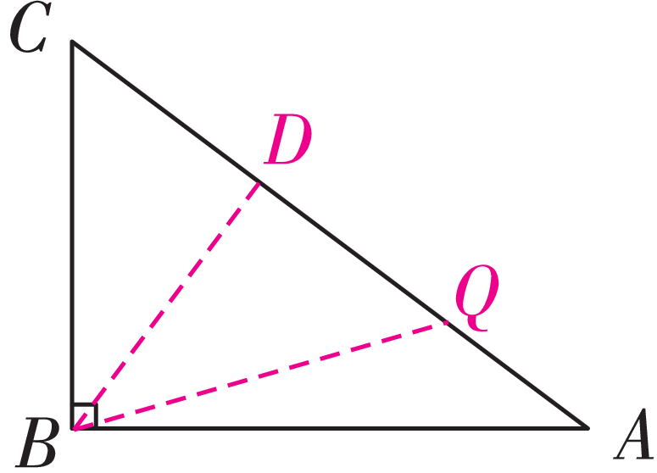
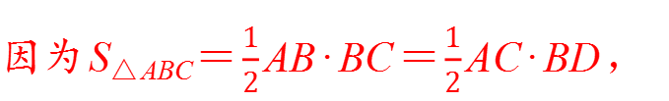
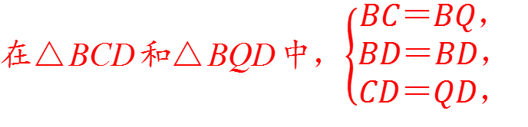
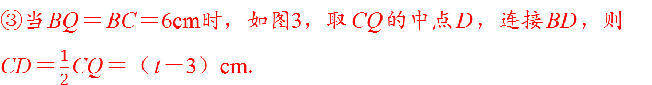
③当 BQ ＝ BC ＝6cm时，如图3，取 CQ 的中点 D ，连接 BD ，则
CD ＝ $\frac{1}{2}$ CQ ＝（ t －3）cm.
在△ BCD 和△ BQD 中，$\left\{\begin{aligned}&BC＝BQ\text{，} \\ &BD＝BD\text{，} \\ &CD＝QD\text{，}\end{aligned}\right.$
所以△ BCD ≌△ BQD （SSS），
图3
所以∠ BDC ＝∠ BDQ .
又因为∠ BDC ＋∠ BDQ ＝180°，
所以∠ BDC ＝90°，即 BD ⊥ AC .
图3
因为 S_{△ ABC} ＝ $\frac{1}{2}$ AB · BC ＝ $\frac{1}{2}$ AC · BD ，

Slide 27


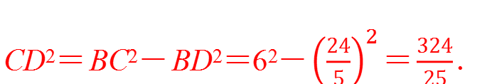

所以 BD ＝ $\frac{AB\text{·}BC}{AC}$ ＝ $\frac{8×6}{10}$ ＝ $\frac{24}{5}$ （cm）.
在Rt△ BCD 中，由勾股定理，得
CD²＝ BC²－ BD²＝6²－ ${\left(\frac{24}{5}\right)}^{2}$ ＝ $\frac{324}{25}$ .
所以 CD ＝ $\frac{18}{5}$ cm（负值舍去）.
所以 t －3＝ $\frac{18}{5}$ ，解得 t ＝ $\frac{33}{5}$ .
综上所述，当 t 的值为 $\frac{11}{2}$ ，6或 $\frac{33}{5}$ 时，△ BCQ 为等腰三角形.

Slide 28
演示完毕 谢谢观看

